Slide 1
ANALISIS 2G/3G/4G ACCESIBILIDAD & CAÍDAS
2015

Slide 2
Agenda
Conceptos Generales
2G
Bloqueos
Caídas
3G
Bloqueos
Caídas
4G

Slide 3
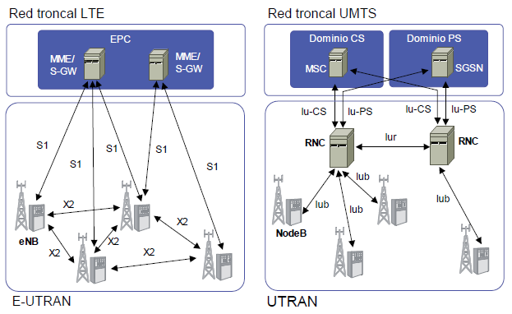
CONCEPTOS GENERALES
Modo IDLE - Reselección
Capacidad
Potencias
Config. Física
Config. Lógica
Modo Dedicado - HO
Eventos 3G
CSFB
Cobertura
Capacidad
Calidad Voz

Slide 4
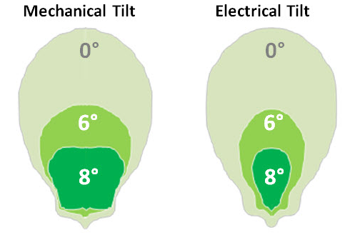
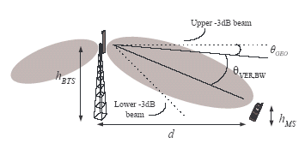
CONCEPTOS GENERALES
Aplicando un tilt mecánico mayor, se reduce el área de cobertura en el lóbulo frontal de la antena, aunque se mantiene en los lóbulos laterales.
Aplicando más tilt eléctrico, se produce una reducción más uniforme en todos los lóbulos de la antena; por lo que el patrón de radiación se ve menos afectado.

Slide 5
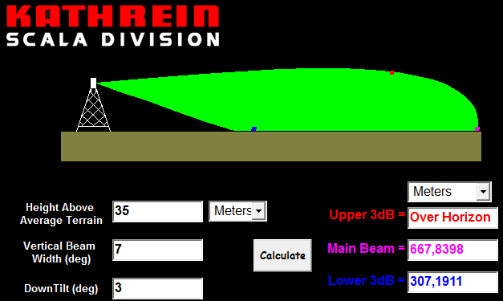
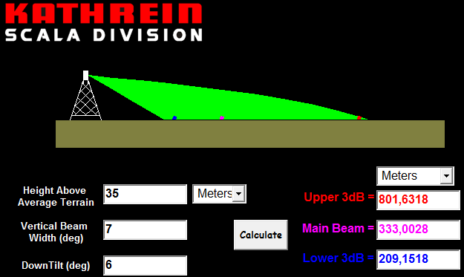
CONCEPTOS GENERALES

Slide 6
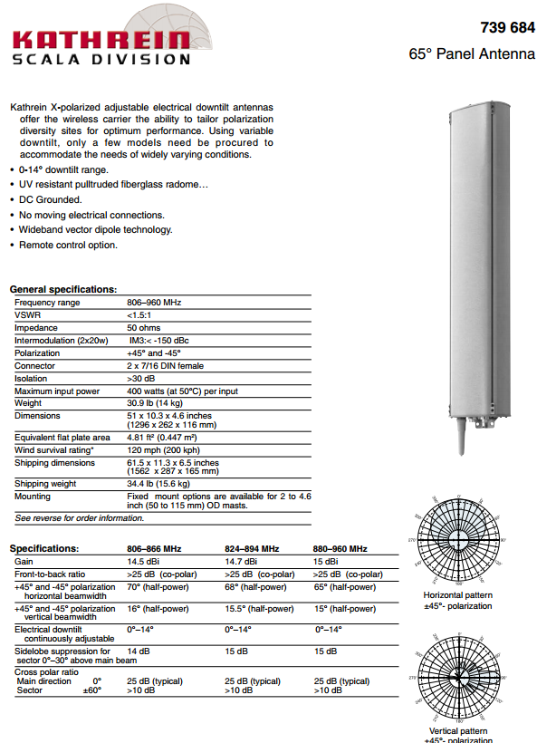
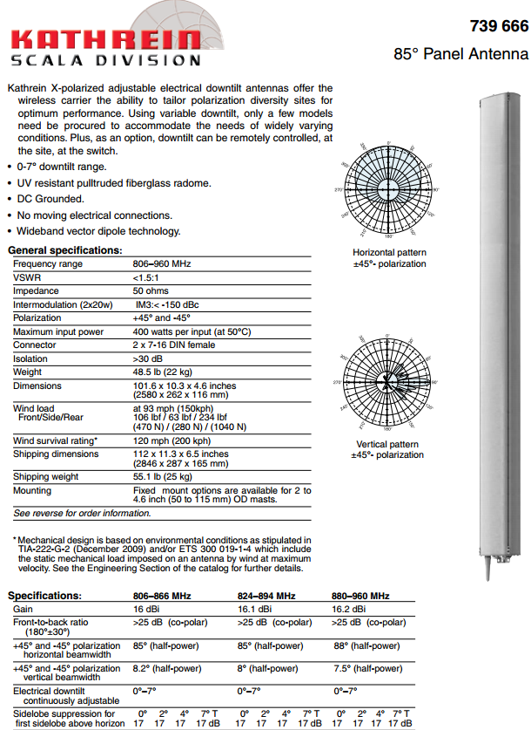
CONCEPTOS GENERALES

Slide 7
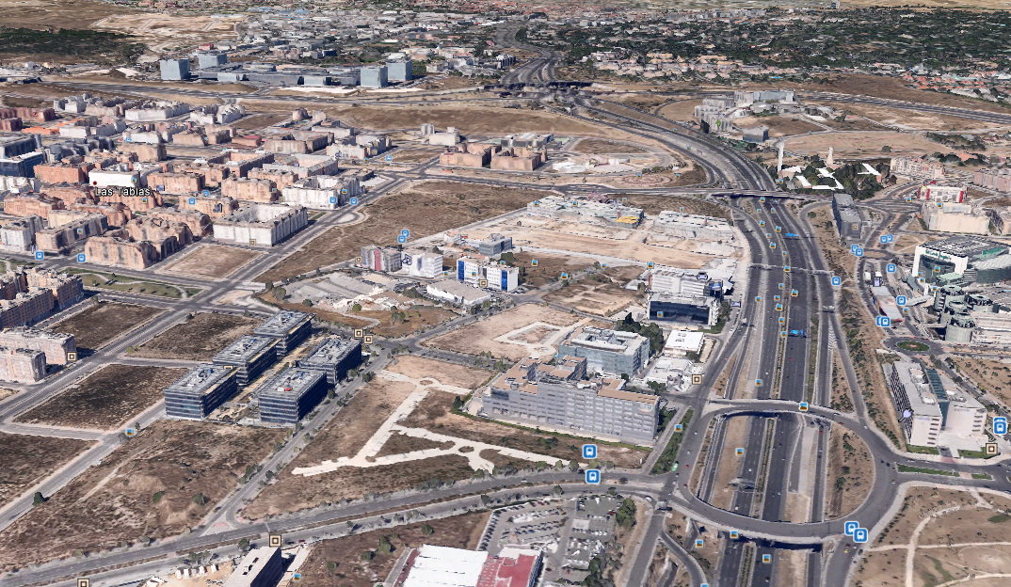
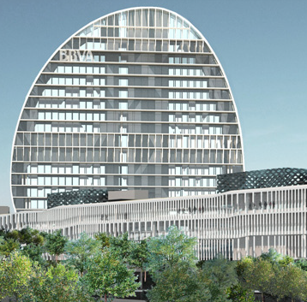
CONCEPTOS GENERALES

Slide 8
CONCEPTOS GENERALES
TIPOS DE MENSAJES SI | DESCRIPCIÓN
System Information Type 1 | Cell ARFCN, parámetros RACH necesarios para el móvil para acceder al sistema e información relativa al hopping
System Information Type 2 | Frecuencias BCCH de las colindancias e información PLMN. El móvil emplea estas frecuencias para las medidas de señal requeridas para los handover
System Information Type 2bis | Parámetros de control RACH y extensión del BCCH en las celdas vecinas
System Information Type 2ter | Información del BCCH extendido ubicado en cada vecina
System Information Type 2Quarter | Información relacionada a las colindancias 3G
System Information Type 3 | Contiene: LAI del Location Area actual, Cell Identity, información del canal de Control necesaria para calcular el grupo de paging, opciones de celda para alcanzar un buen desempeño en la celda, parámetros de selección de celda requeridos por el móvil
System Information Type 4 | CBCH y CBCH, LAI, parámetros de selección de celda y RACH
System Information Type 5 | Información de las vecinas. En modo dedicado, el móvil envía reportes de medidas en el uplink e información de potencia y TA en el downlink (SACCH)
System Information Type 6 | Se transmite la información de LAI, opciones de celda, Cell Identity y PLMN permitted
System Information Type 7 | Se transmite a través del BCCH la información de parámetros de reselección para ser usados en esa celda
System Information Type 8 | Se transmite a través del BCCH la información de parámetros de reselección para ser usados en esa celda
System Information Type 9 | Se transmite a través del BCCH la información de Scheduling
System Information Type 13 | Se transmite a través del BCCH la información de GPRS necesaria para llamadas PS, si ha sido indicado en al menos uno de los SI de los tipos 3, 4 , 7, 8.

Slide 9
Bloqueos 2G
Principales causas:
Cobertura
Capacidad / Congestión
Parametrización
Falta de colindancias
Calidad / Interferencia / Falta de canal dominante (overlap)
No Radio – Indisponibilidad / Transmisión / Alarmas / Unspecified

Slide 10
Bloqueos 2G
Tipo de casuística
Cobertura
Malos niveles de señal (RxLev < -104 dBm) de la celda acampada y malos niveles en las colindancias.
Capacidad
La celda en la que estamos acampados está congestionada por lo que no se permite el acceso.
Parametrización
Mala parametrización para acceder a la red (Cell reselect Offset, Access Min, Cell Barred, etc).
Colindancias
Se detecta una vecina con buenos niveles de señal en el scaner que no está definida en la lista de adjacencias (IDLE/BA list E///).
Calidad
Buenos niveles de señal (RxLev >-85 dBm) y malos niveles de calidad (RxQual > 5)
No Radio
No se decodifican los valores BCCH/BSIC en las vecinas (Tx)
No se observa ninguna información de una vecina que está definida

Slide 11
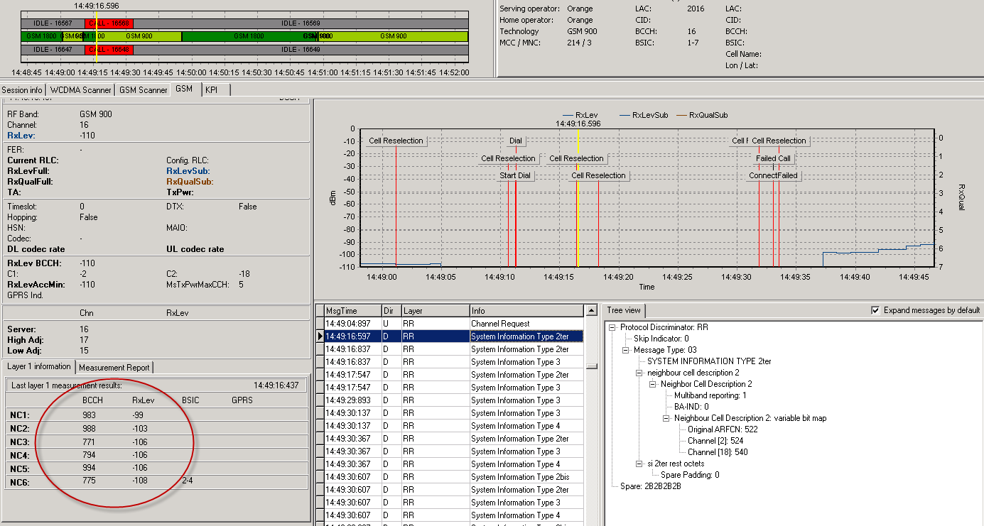
Bloqueos 2G
Cobertura

Slide 12
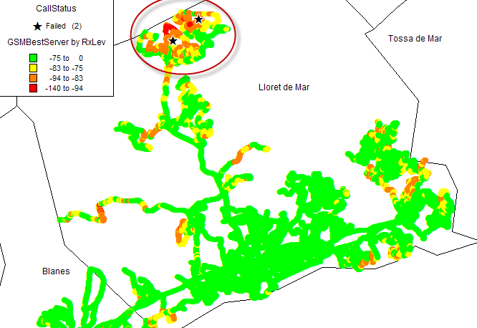
Bloqueos 2G
Cobertura

Slide 13
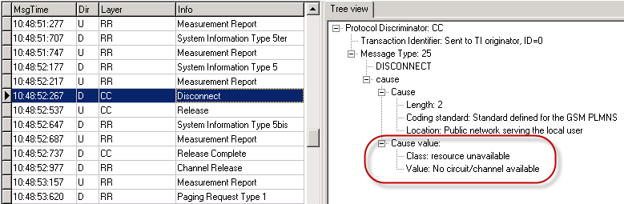
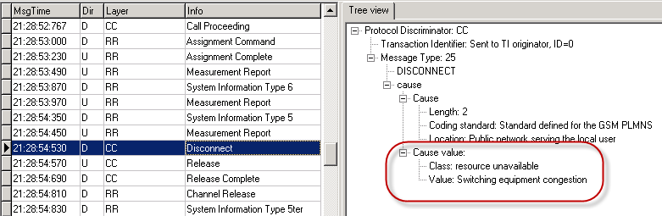
Bloqueos 2G
Capacidad

Slide 14
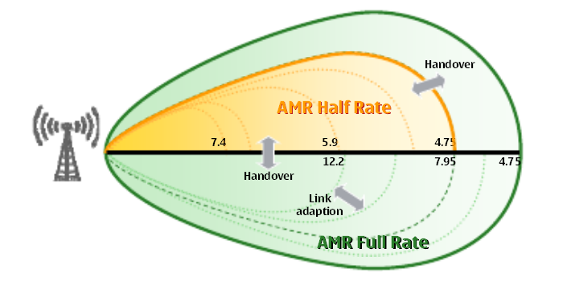
Bloqueos 2G
Capacidad
AMR FULL RATE (AMR Calidad & Cobertura)
AMR FR incrementa la eficiencia espectral (EFL)
AMR FR incrementa la intensidad de señal indoor
AMR FR incrementa el tamaño efectivo de la celda
AMR HALF RATE (AMR Capacidad)
El uso de AMR HR permite más usuarios sin decrementar la calidad de la voz.
USO HR → 40 – 80%

Slide 15
Bloqueos 2G
Parametrización
Generalmente la re-selección es perjudicial en términos de señalización para la red. De todos modos, cuando el proceso requiere un cambio de Location Area, el móvil reconocerá la necesidad de un Location Update. Para evitar el efecto de ping pong en la frontera del Location Area se introduce una histéresis.
MS Moving
LA1
LA2
A = 4 dB
1
B = 6 dB
A
B
C
C = 8 dB
1
2
A
B
C
2

Slide 16
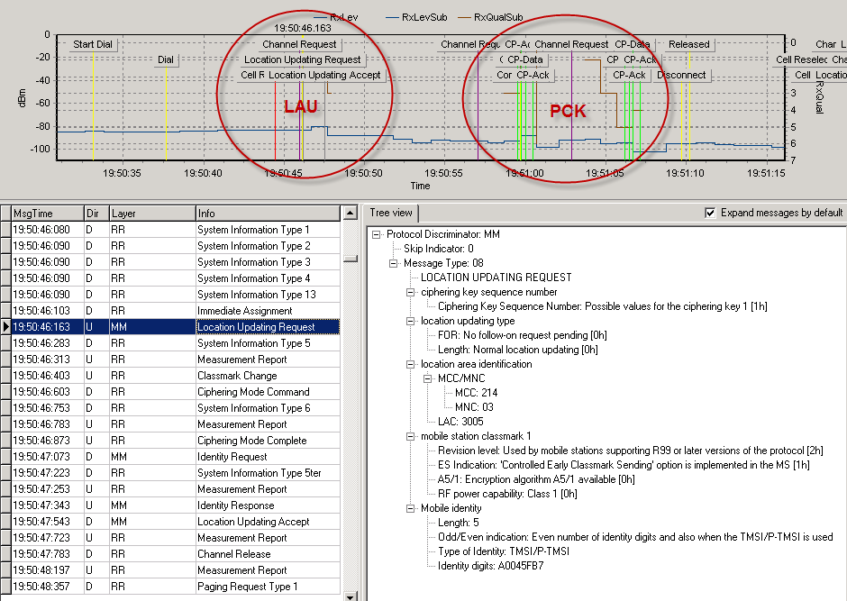
Bloqueos 2G
Parametrización

Slide 17
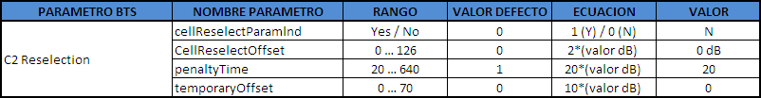
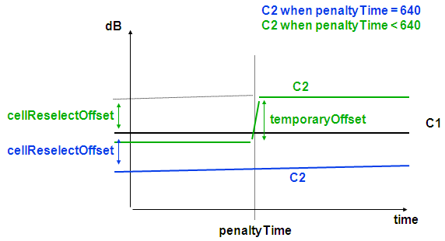
Bloqueos 2G
Parametrización
C1 + cellReselectOffset - temporaryOffset*
H(penaltyTime-T)
C2 =
[penaltyTime < 640]
C1 – cellReselectOffset [penaltyTime = 640]
1 when T < = penaltyTime
H(x) =
0 when T > penaltyTime

Slide 18
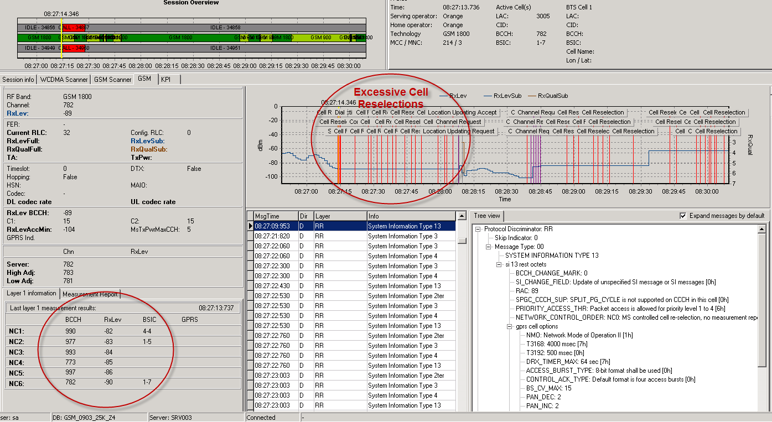
Bloqueos 2G
Calidad

Slide 19
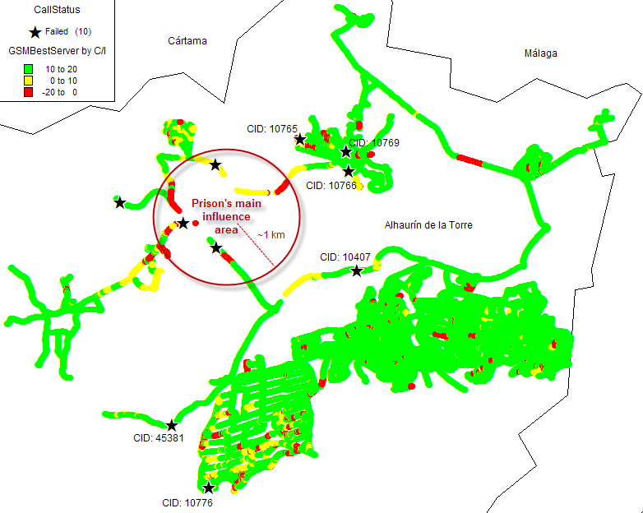
Bloqueos 2G
Calidad

Slide 20
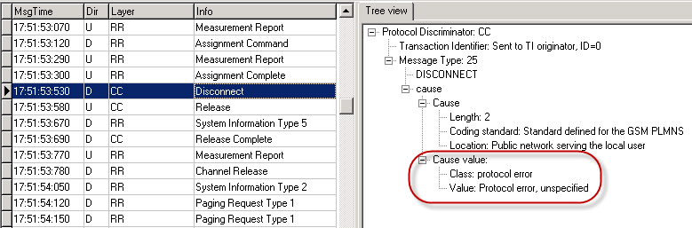
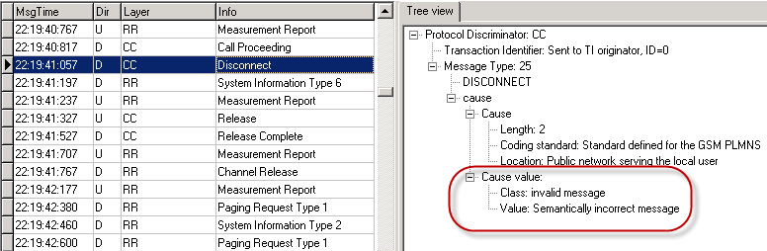
Bloqueos 2G
No Radio

Slide 21
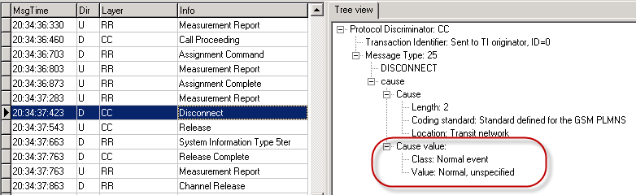
Bloqueos 2G
No Radio

Slide 22
Bloqueos 2G
Acción # 1
Acción # 2
Acción # 3
Cobertura
Modificación de tilt de las celdas de la zona
Implementación de una nueva celda
Capacidad
Modificar configuración FR/HR
Ampliación de TRXs
Añadir nuevas colindancias
Parametrización
Configuración CRO, PT, ACCMIN, HYST
Colindancias
Creación de las vecinas faltantes
Actualizar IDLE list en red Ericsson
Calidad
Asignación de nuevas frecuencias
Modificar tilt para hacer una celda dominante
Revisar posibles sobre alcances e interferencias externas
No Radio
Revisar problemas de Transmisión
Revisar problemas de HW
Indisponibilidad / Alarmas

Slide 23
Caídas 2G
Principales causas:
Cobertura
Colindancias – Missing Nbrs / Fallo HO / Parametrización
Calidad / Interferencia
Sobre Alcance
Parametrización
No Radio – Tx / HW / Alarmas / Indisponibilidad

Slide 24
Caídas 2G
Tipo de casuística
Cobertura
Malos niveles de señal (RxLev <-104 dBm) de la celda servidora y malos niveles en las colindancias
Colindancias
Se detecta una vecina con buenos niveles de señal en el scaner que no está definida en la lista de adjacencias (IDLE/BA list E///).
Fallan los intentos de HO.
Calidad
Buenos niveles de señal (RxLev >-85 dBm) y malos niveles de calidad (RxQual > 5)
Sobre Alcance
Niveles aceptables de señal y se observa que la llamada se está enganchando lejos y que tiene otras opciones que se encuentran más cerca.
Parametrización
Revisar parámetros del modo dedicado, que pueden estar relacionados con las casuísticas anteriores
No Radio
No se decodifican los valores BCCH/BSIC en las vecinas (Tx)
No se observa ninguna información de una vecina que está definida

Slide 25
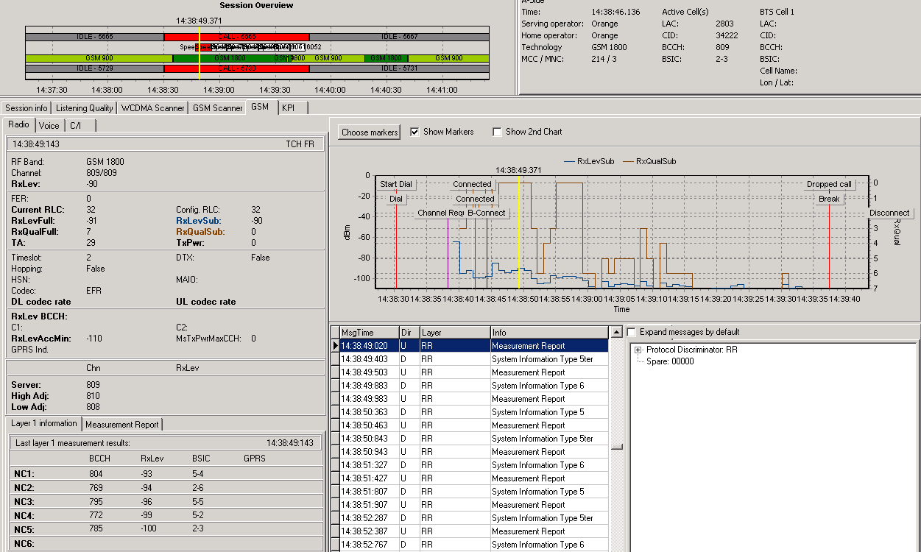
Caídas 2G
Cobertura

Slide 26
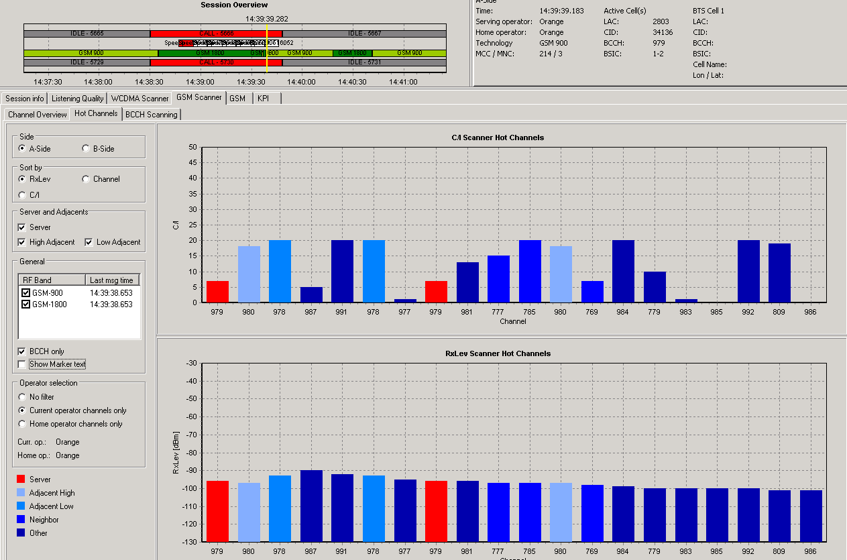
Caídas 2G
Cobertura

Slide 27
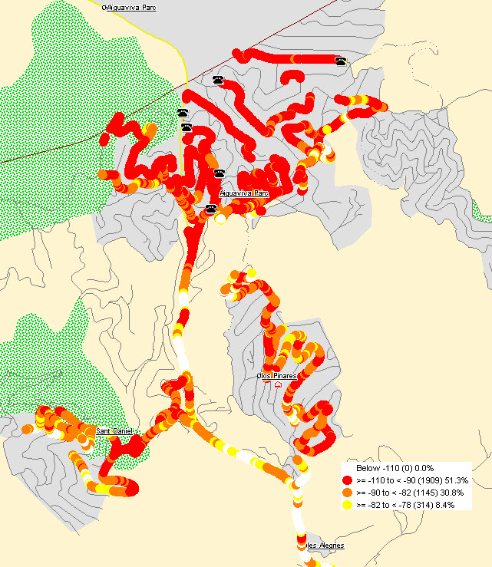
Caídas 2G
Cobertura

Slide 28
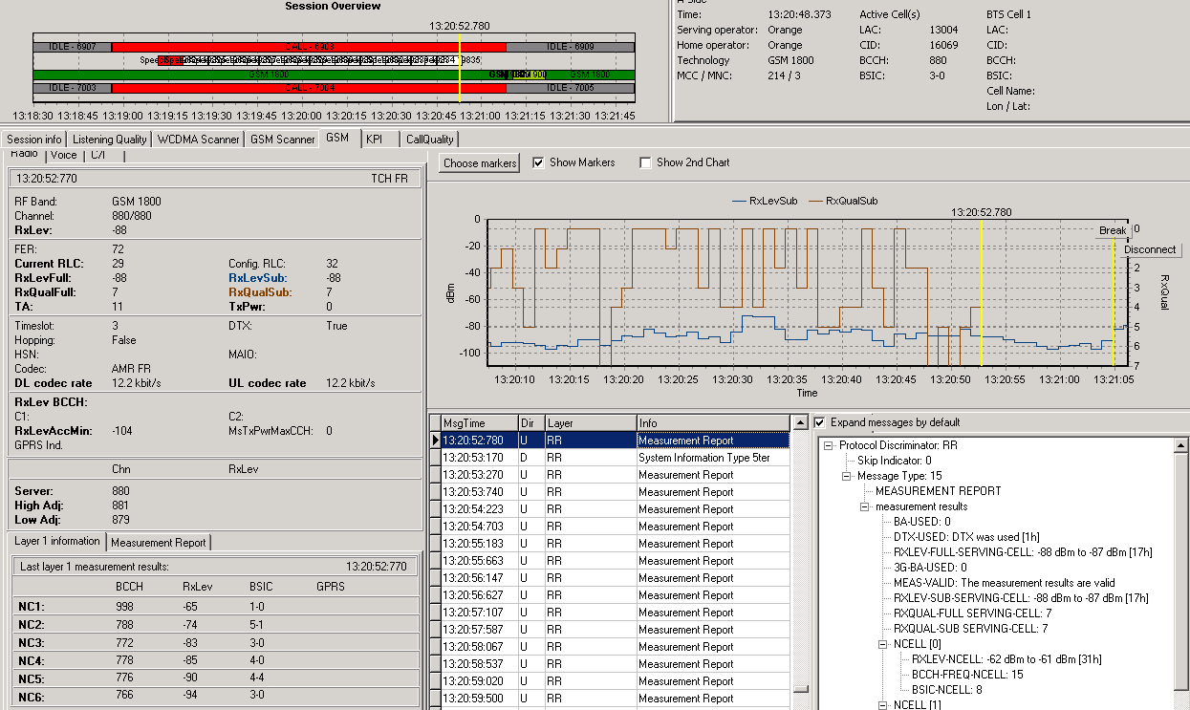
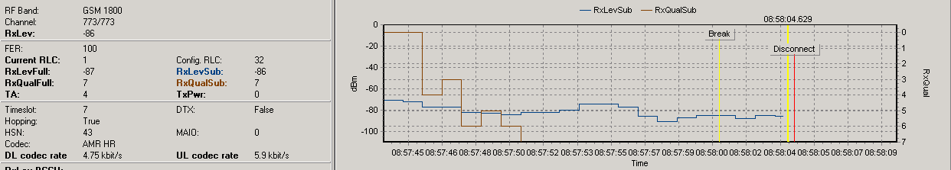
Caídas 2G
Calidad
Confidential Information

Slide 29
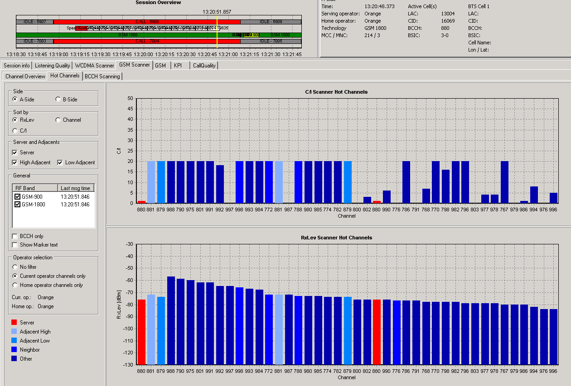
Caídas 2G
Calidad
Confidential Information

Slide 30
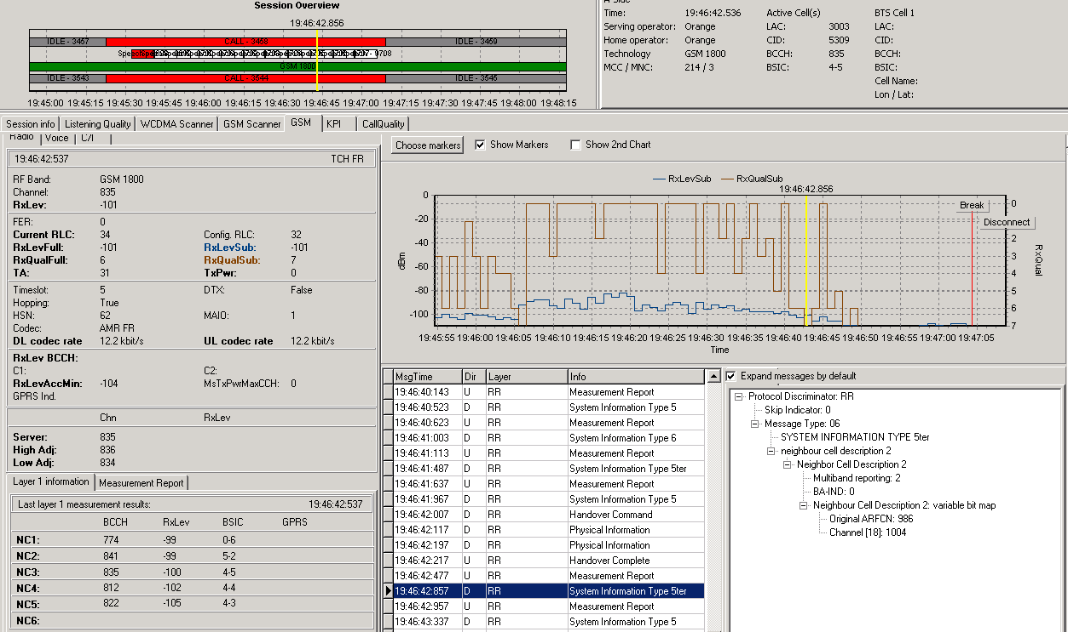
Caídas 2G
Colindancias
Confidential Information

Slide 31
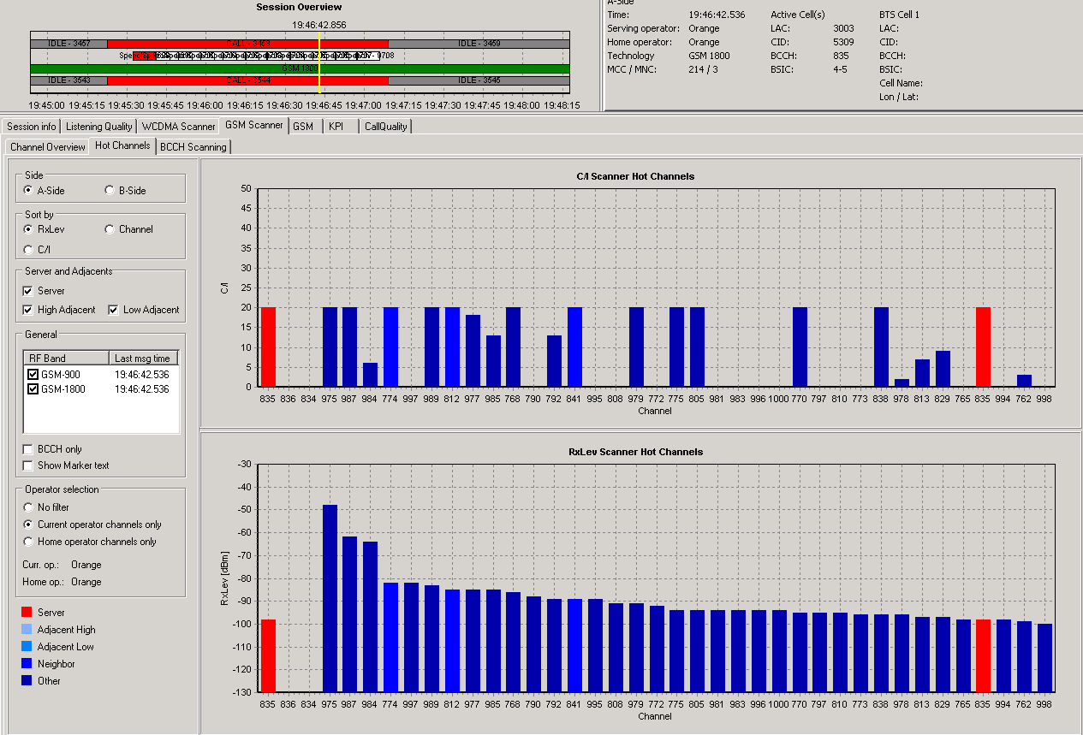
Caídas 2G
Colindancias

Slide 32
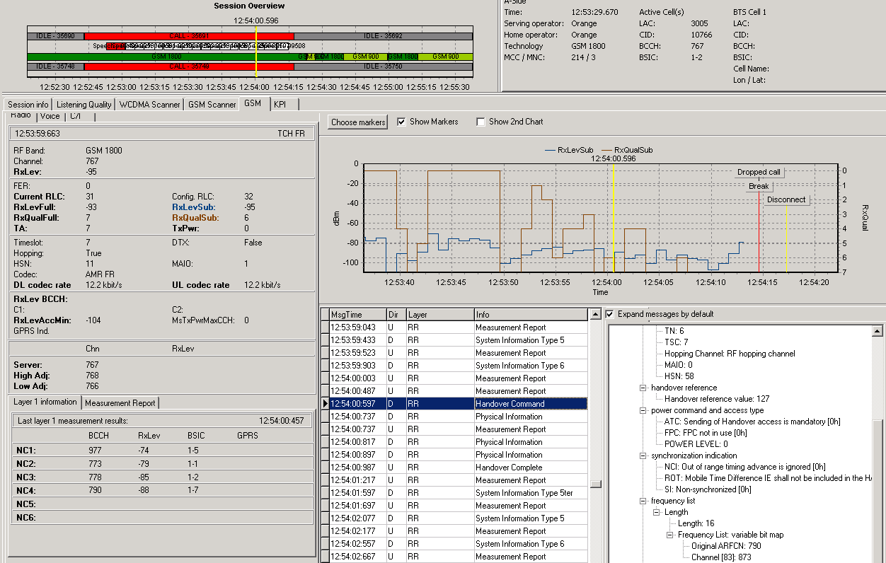
Caídas 2G
Colindancias

Slide 33
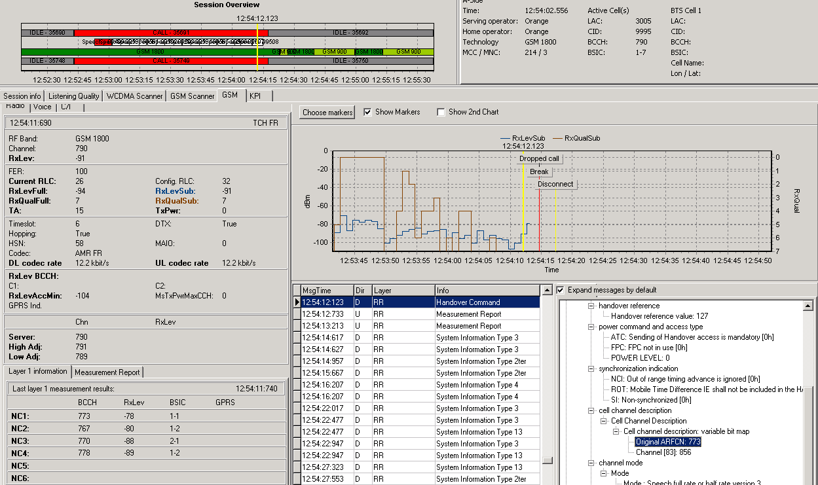
Caídas 2G
Colindancias

Slide 34
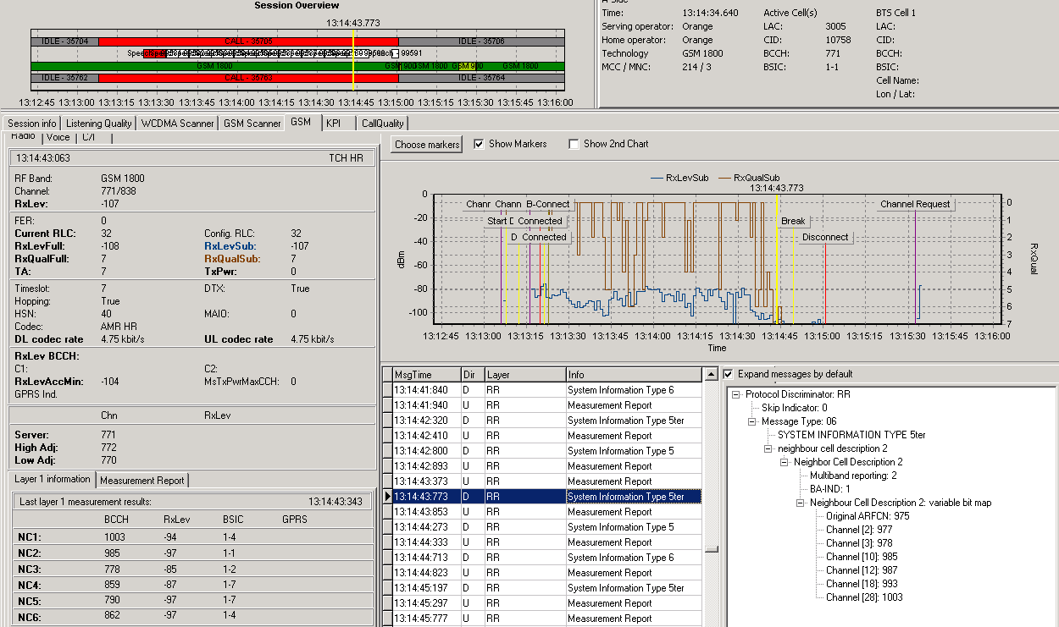
Caídas 2G
Colindancias

Slide 35
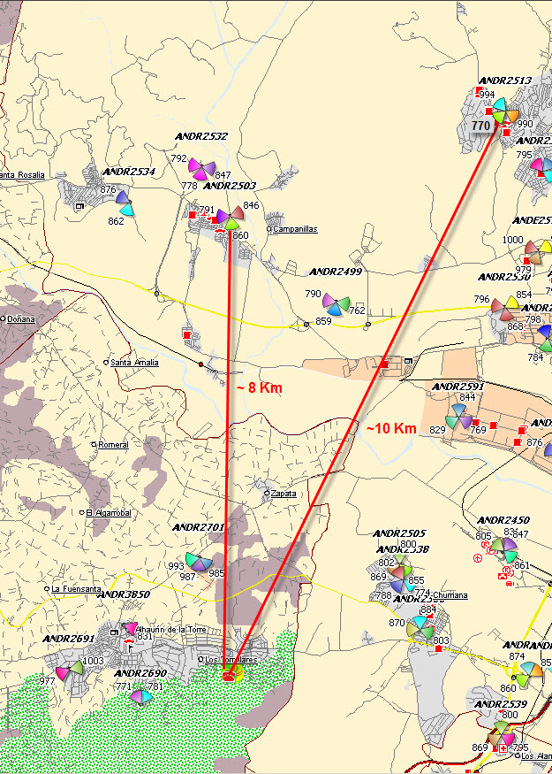
Caídas 2G
Sobre Alcance

Slide 36
Caídas 2G
Acción # 1
Acción # 2
Acción # 3
Cobertura
Modificación de tilt de las celdas de la zona
Parametrización: Aumentar RLT (carreteras)
Implementación de una nueva celda
Colindancias
Creación de las vecinas faltantes
Optimización de listas y parametrización de las colindancias
Evaluar congestión de las celdas vecinas
Calidad
Asignación de nuevas frecuencias
Revisar posibles sobre alcances
Analizar posibles interferencias externas
Sobre Alcance
Modificación de tilt
Atenuación de los valores de potencia
Parametrización
Revisar parámetros de celda
Ajuste fino de parámetros
No Radio
Revisar problemas de Transmisión
Revisar problemas de HW
Indisponibilidad / Alarmas

Slide 37
Bloqueos 3G
Proceso de análisis de fallos de establecimiento
RSCP >
-102dBm
No
Coverage Optimization
Missing
NBRs
No
RF
SI
Dominance Optimization
Ec/No >
-12dB
No
Neighbour list Optimization
SI
RACH
SI
AICH
received
HW
UL coverage & RACH
parameter Optimization
(changing serving cell)
No
No
SI
BTS
“RRC Connection
Setup” received
No
“RRC Setup
Reject” received
L1 SYNC
SI
SI
“RRC Connection setup
Completed” sent from UE
Control de Admisión
Fallo se sincronismo en L1
No
SI
“Radio Bearer setup
failure”Received
No
NO
RADIO
Report & Finish
(Check failure cause)
SI
Report & Finish
Check failure cause
(Not radio problem/cell update)

Slide 38
Bloqueos 3G
Principales causas:
Cobertura
Capacidad / Congestión
Parametrización
Colindancias
Calidad / Interferencia / Polución de pilotos
No Radio – Indisponibilidad / Transmisión / Alarmas / Unspecified

Slide 39
Bloqueos 3G
Tipo de casuística
Cobertura
Malos niveles de señal (RSCP < -105 dBm) de la celda acampada y malos niveles en las colindancias
Capacidad
La celda en la que estamos acampados está congestionada por lo que no se permite el acceso.
Parametrización
Mala parametrización para acceder a la red (Access Min, Cell Barred, etc).
Colindancias
Se detecta una vecina con buenos niveles de señal que no está definida en la lista de adjacencias.
Calidad
Buenos niveles de señal (RSCP > -90 dBm) y malos niveles de calidad (Ec/No < -14)
No Radio
Pérdidas de sincronismo (Tx)
No se observa ninguna información de una vecina que está definida

Slide 40
Bloqueos 3G
Parametrización
Reselección:
El establecimiento RRC puede fallar si el móvil hace reselecciones constatemente. Esto puede ocurrir por el ping-pong en IDLE que puede ser causado por una mala parametrización de la reselección o por polución de pilotos.
Las zonas con polución de pilotos (más de 3 CPICHs fuertes) deberían evitarse. Preferiblemente sólo debería existir un CPICH dominante. Los móviles que se encuentran en áreas con polución de pilotos suelen experimentar muchas actualizaciones en el Active Set y por tanto, en gran cantidad de ocasiones las celdas más apropiadas no se encuentran dentro del AS.
Se recomienda diseñar el sistema de tal forma que las fronteras de selección/reselección coincidan con las fronteras en modo HO.
Se debe chequear que los principales parámetros de reselección están seteados correctamente. En redes Ericsson tendríamos: qQualMin, qRxLevMin, maxTxpowerUl, qHyst2, qOffset2sn, treSelection y sIntraSeach.
La decisión sobre cuando se deben iniciar las mediciones inter_freq viene dada por el parámetro sInterSearch, en relación con Squal.
La decisión sobre cuando se deben iniciar las mediciones GSM está vinculada con el parámetro sRatSearch (recomendado en 4 dB).

Slide 41
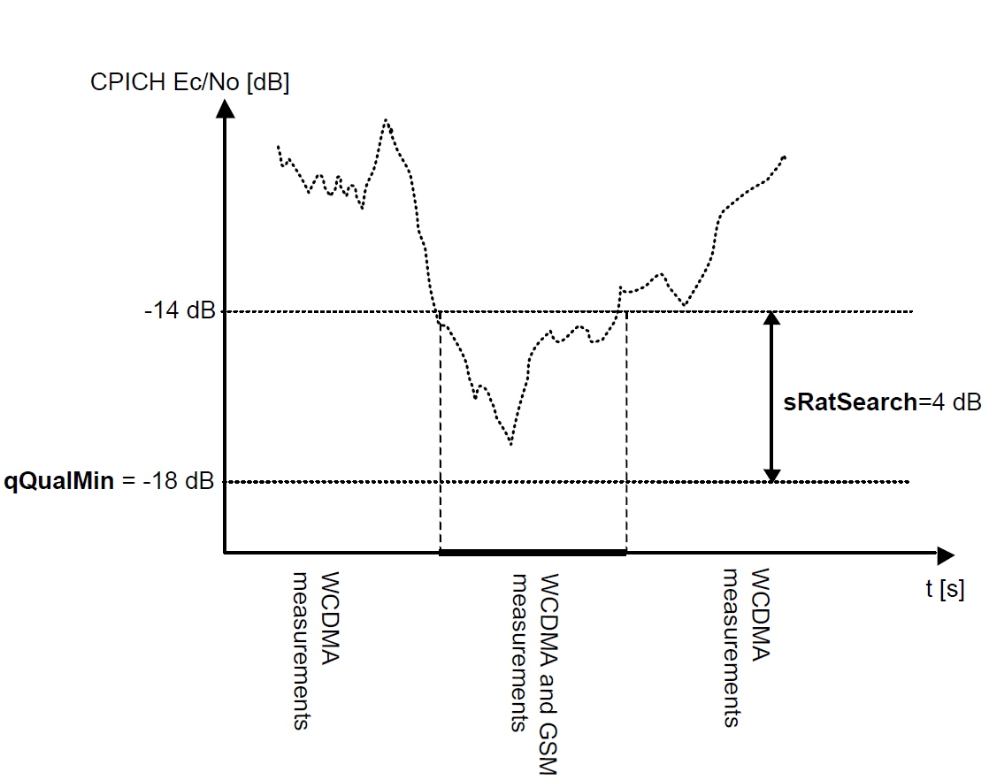
Bloqueos 3G
Parametrización
Reselección:
qQualMin representa el nivel mínimo de calidad medido por el móvil (rec. -18 dB)
qRxLevMin representa el nivel mínimo de señal medido por el móvil (rec. -109 dBm)
qHyst(s) es el valor de la hysteresis que es medido en el system information de la servidora. qHyst1 es utilizado cuando se emplea un ranking en base al CPICH RSCP mientras que qHyst2 se usa en base a CPICH Ec/No
qOffset es el offset entre la servidora y la celda vecina y puede ser utilizado para mover la frontera entre dos celdas. Se define por relación de vecindad y se emplea el qOffset1sn en base a CPICH RSCP y qOffset2sn en base a CPICH Ec/No
treSelection, el móvil reselecciona a la primera celda en el ranking cuando el criterio de reselección alcanza el tiempo seteado en este parámetro (rec. 2 seg)

Slide 42
Bloqueos 3G
Colindancias
Se puede decir que es un Hard Handover. El móvil solo se encuentra conectado con una sola celda al mismo tiempo.
>3dB
sector b1
Ec/Io
a1
b1
Paging Channel Msgs
Sync Channel Msg
A
Idle handover siempre trata de mantener el móvil con la mejor celda, para garantizar el éxito del Paging
Durante este proceso el móvil es totalmente autónomo. Lee los parámetros de la red y efectua la reselección a las celdas que cumplan los criterios, sin necesidad que se le ordene hacerlo.
sector a1

Slide 43
Bloqueos 3G
Acción # 1
Acción # 2
Acción # 3
Cobertura
Modificación de tilt de las celdas de la zona
Implementación de una nueva celda
Capacidad
Ampliación de CEs
Añadir nuevas colindancias
Resetear el nodoB
Parametrización
Configuración RRC
Colindancias
Creación de las vecinas faltantes
Revisar vecindades Intra-Freq, Inter-Freq e Inter-Sys
Calidad
Asignación de nuevos SCs
Modificar tilt para evitar polución de pilotos
Revisar posibles sobre alcances e interferencias externas
No Radio
Revisar problemas de Transmisión
Revisar problemas de HW
Indisponibilidad / Alarmas

Slide 44
Caídas 3G
Principales causas:
Cobertura
Colindancias – Missing NBRS / Fallos de HOs
Calidad / Interferencia / Polución de pilotos
Sobre Alcance
Parametrización
No Radio - Tx / Hw / Alarmas / Indisponibilidad

Slide 45
Caídas 3G
Tipo de casuística
Cobertura
Malos niveles de señal (RSCP <-105 dBm) de la celda servidora y malos niveles en las colindancias.
Colindancias
Se detecta una vecina con buenos niveles de señal que no está definida en la lista de adjacencias.
Fallan los intentos de HO.
Calidad
Buenos niveles de señal (RSCP >-85 dBm) y malos niveles de calidad (Ec/No < -14).
Más de 3 pilotos con niveles superiores a -85 dBm
Sobre Alcance
Malos niveles de señal y se observa que la llamada se está enganchando lejos y que tiene otras opciones.
Parametrización
Revisar los parámetros en modo dedicado.
No Radio
No se observa ninguna información de una vecina que está definida
Pérdida de Sincronismo (Tx)

Slide 46
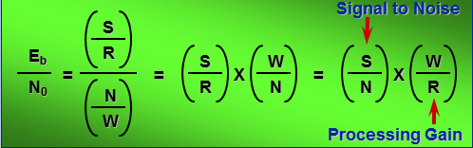
Caídas 3G
Cobertura
Las celdas “Respiran”
NIVEL SEÑAL
Pocos Usuarios
DISTANCIA
RADIO DE LA CELDA
NIVEL SEÑAL
Muchos Usuarios
DISTANCIA
RADIO DE LA CELDA

Slide 47
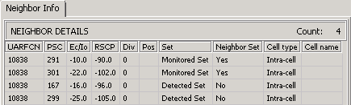
Caídas 3G
Colindancias
Missing NBRs:
Generalmente es reportado con una celda detectada,
Si esta celda no está en la lista de vecindades y reporta un Ec/no superior al de la servidora más un determinado offset (en E\\\ el parámetro releaseConnOffset), la llamada se finalizará para reducir el nivel de interferencia de la zona (caída desde el punto de vista del usuario).
Para celdas con las listas de colindancias llenas (32 celdas definidas) sería necesario monitorizar las estadísticas de HO para poder optimizar las listas,
Emplear GPEH o WNCS para determinar colindancias importantes que no estén definidas,

Slide 48
Caídas 3G
Colindancias
Fallos de HOs (INTRA_FREQ):
Se recomienda setear el parámetro maxActiveSet a 3. Hay que tener en cuenta los parámetros TimeToTrigger1- y reportingRange1-.
El tamaño del área del soft y softer handover puede variarse con los parámetros reportingRange1a y reportingRange1b. Los valores recomendados de estos parámetros son 3 dB y 5 dB, respectivamente.
Incrementando reportingRange1a o reportingRange1b resulta en un mayor área de soft/softer handover, lo que implica que más móviles estarán promediando para el soft/softer handover.
El valor recomendado para hysteresis1c es 1 dB. Un valor más elevado genera una disminución en la tasa de actualización del Active Set, por tanto, se requeriría un CPICH más elevado de una nueva celda para reemplazar una más débil en el Active Set, y por tanto, puede causar un retardo en la adicción de nuevas celdas al Active Set.
Los cambios en el parámetro timeToTrigger se realizan para evitar el efecto ping-pong en la adicción y reemplazo de celdas y posibles llamadas caídas.

Slide 49
Caídas 3G
Colindancias
Fallos de HOs (INTRA_FREQ):
Cuando timeToTrigger1a se incrementa, la señal de la celda vecina tiene que ser fuerte por un tiempo más prolongado antes de tomar la decisión de ser agregada al AS. Esto evita el agregar celdas que son fuertes por un período corto de tiempo. Si seteamos el timeToTrigger1b mayor que el timeToTrigger1a retardamos el quitar una celda del AS con el fin de disminuir la posibiilidad el efecto fading el cual nos fuerce a quitar una celda que en pocos instantes se vuelve fuerte nuevamente. Esto debe reducir la probabilidad de caídas. Al mismo tiempo, timeToTrigger1c se setea igual que el timeToTrigger1a para reemplazar las celdas más débiles que se ha retrasado su salida del AS.
El offset para las celdas vecinas (serving, neighbor) se utiliza para mover la frontera entre celdas. qoffset1 y qoffset2 es el offset entre dos celdas que es detectado en el system information de la servidora.
Fallos de HOs (INTER_FREQ):
El móvil puede medir un máximo de 32 celdas Inter_freq y de un máximo de otras 2 frecuencias. Sin embargo, si la cobertura de una celda inter_freq se deteriora rápidamente y es importante que el handover inter_freq se ejecute rápido, entonces la lista de colindancias inter_freq debería ser lo más corta posible.

Slide 50
Caídas 3G
Colindancias
Fallos de HOs (INTER_FREQ):
El primer paso es ubicar las celdas UMTS que tienen una cobertura limitada y decidir si requieren tener habilitadas celdas que permitan el HO inter_freq (o hacia 2G) para reducir las llamadas caídas debido a falta de cobertura.
El siguiente paso es setear los parámetros relacionados al IRAT e IFHO. El evento 2d se puede ajustar por celda, y se puede utilizar si se detecta con anticipación un problema de cobertura. Por ejemplo, una celda que presenta una zona donde la cobertura cae rápidamente y provoca llamadas caídas, puede requerir que se setee un threshold mayor para el evento 2d. Los thresholds 2f, 2b y 3a son thresholds relacionados con el evento 2d .
El propósito de este procedimiento es disminuir las llamadas cáidas por cobertura, permitiendo que las llamadas puedan mantenerse en otra frecuencia UMTS o GSM, pero intentando evitar que muchos usuarios entren en modo comprimido; ya que esto supondría un alto coste en términos de potencia y recursos.
Fallos de HOs (INTER_SYST):
El móvil puede medir un máximo de 32 celdas 2G. Se recomienda no definir colindancias hacia GSM si no es necesario. El tiempo que le toma al móvil para encontrar un candidato GSM se incrementa a medida que las listas son más largas, y mantener las listas cortas generalmente lleva a estar menos tiempo en modo comprimido y por tanto mejor tasa de mantenibilidad..

Slide 51
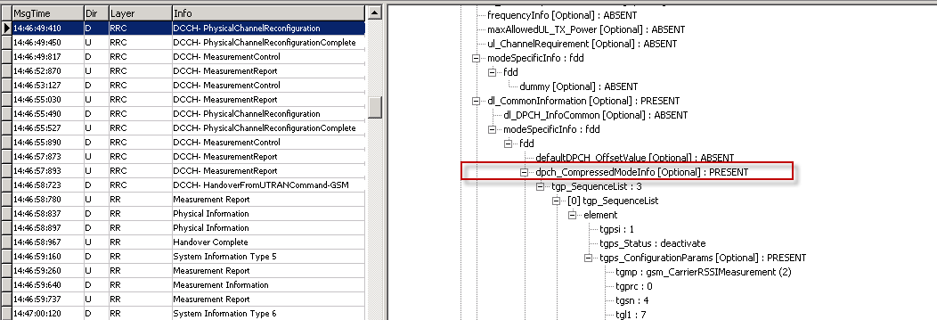
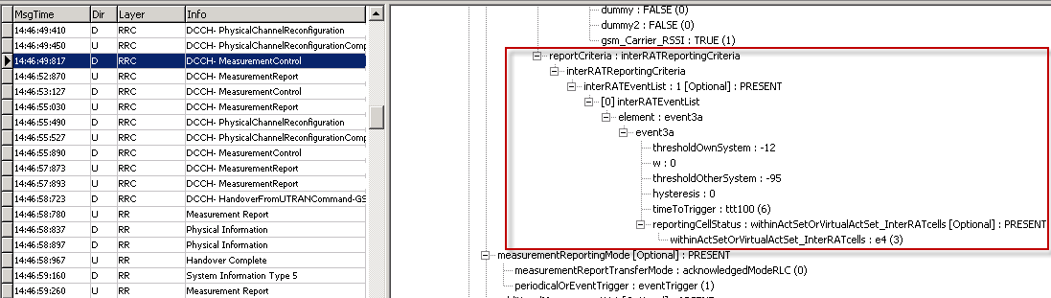
Caídas 3G
Colindancias

Slide 52
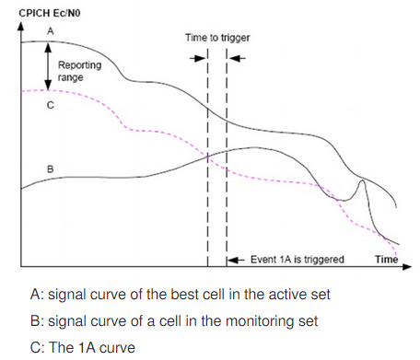
Caídas 3G
Colindancias
EVENTOS 1A:
Threshold
Por defecto 3 dB
Hysteresis
Por defecto 0 dB
Trigger Time
Por defecto 320 ms
Una celda (PCPICH) entra en el rango de reporte

Slide 53
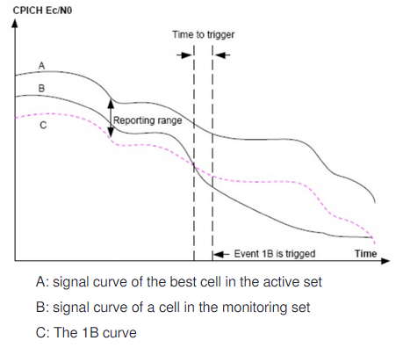
Caídas 3G
Colindancias
EVENTOS 1B:
Threshold
Por defecto 6 dB
Hysteresis
Por defecto 0 dB
Trigger Time
Por defecto 640 ms
Una celda (PCPICH) abandona el rango de reporte

Slide 54
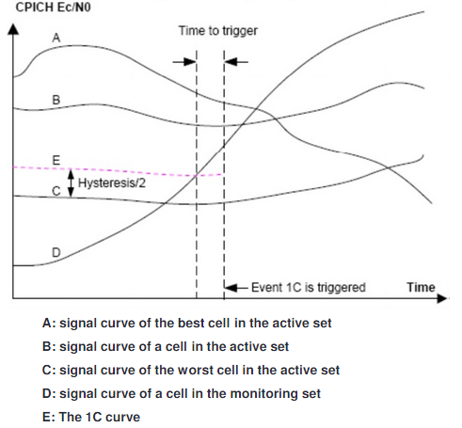
Caídas 3G
Colindancias
EVENTOS 1C:
Hysteresis
Por defecto 4 dB
Trigger Time
Por defecto 640 ms
Una celda no activa presenta mejores condiciones que la celda activa

Slide 55
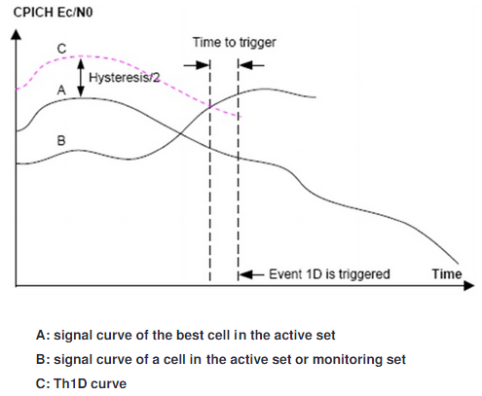
Caídas 3G
Colindancias
EVENTOS 1D:
Hysteresis
Por defecto 4 dB
Trigger Time
Por defecto 640 ms
Cambio de la mejor celda

Slide 56
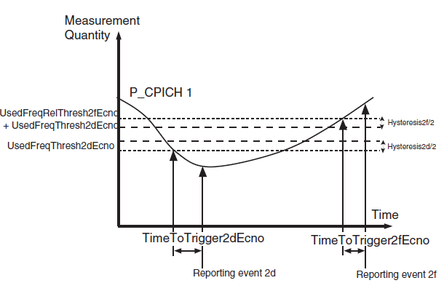
Caídas 3G
Colindancias
EVENTOS 2D:
InterFreqThd2DEcN0
Por defecto -14 dB
InterFreqCSThd2DRSCP
Por defecto -95 dBm
Hysteresis
Por defecto 2 dB
Trigger Time
Por defecto 320 ms
La calidad estimada (RSCP/ECNO) de la frecuencia actual está por debajo del umbral

Slide 57
Caídas 3G
Colindancias
EVENTOS 2F:
InterFreqThd2FEcN0
Por defecto -12 dB
InterFreqThd2FRSCP
Por defecto -92 dBm
Hysteresis
Por defecto 2 dB
Trigger Time
Por defecto 1280 ms
La calidad estimada (RSCP/ECNO) de la frecuencia actual está por encima del umbral

Slide 58
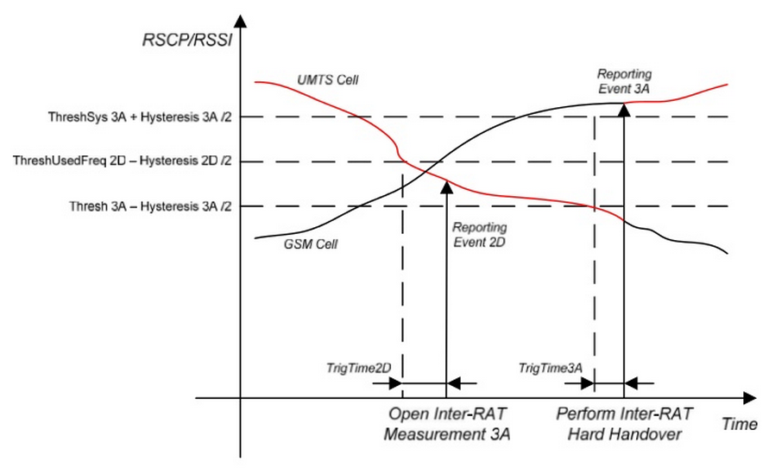
Caídas 3G
Colindancias
EVENTOS 3A:
IRHOUSEDFREQTHDECNO
Por defecto -12 dB
IRHOUSEDFREQTHDRSCP
Por defecto -97 dBm
INTERRATCOVHOTHD
Por defecto -95 dBm
Hysteresis
Por defecto 2 dB
Trigger Time
Por defecto 0 ms
CELLINDIVIDALOFFSET
Por defecto 0 ms
La calidad estimada (RSCP/ECNO) de la frecuencia UTRAN actual está por debajo del umbral y la calidad estimada de otro sistema está por encima del umbral

Slide 59
Caídas 3G
Calidad
Problemas debido a mala planificación de SC
Overlapping SC: Dos celdas distintas con el mismo SC cubriendo la misma zona. Genera BLER alto a pesar de tener Ec/Io bueno
Dos celdas que no tienen solapamiento y con el mismo SC son vecinas de una tercera. Incremento de DC debido a HO hacia la celda equivocada.
Un móvil interactúa con dos celdas (C y D) , cada una tiene una vecina (A y B) que tiene el mismo SC. Genera fallas de HO y DC debido a Listas combinadas erróneas.

Slide 60
Caídas 3G
Calidad
Polución de Pilotos:
Con un cierto margen (en Huawei es ThRSCP_Relative) con respecto a la mejor servidora, y todos los pilotos deben estar > -100dBm
El número de pilotos (cuya intensidad de señal > la servidora – ThRSCP_Relative) > ThN (ThN representa el tamaño del active set, generalmente 3)
Celdas que frecuentemente aparacen polucionando ( por ejemplo las que sobre pasan el 8% del tiempo total) se deberían analizar.
El resultado de la polución de pilotos se debería usar conjuntamente con el tamaño estimado del AS.

Slide 61
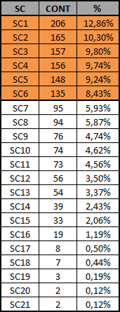
Caídas 3G
Calidad
ThRSCP_Relative seteado en 8 dB
Revisar > 8 %

Slide 62
Caídas 3G
No Radio
Las caídas por otras causas (no radio) pueden originarse por múltiples razones:
Problemas con el terminal,
Problemas en la red,
Fallos a nivel de RNC,
Fallos en la transmisión,
Congestión a nivel del Iub o Iur,
Problemas de HW,
Problemas asociados al software del nodoB
Indisponibilidad del nodoB
Alarmas

Slide 63
Caídas 3G
KPIs 3G
Valor | Requisitos |  | Comentarios
CPICH RSCP | Target | ≥ - 85 dBm | Tomando como referencia medidas outdoor.
 | Mínimo | -100 dBm
CPICH Ec/Io | Target | ≥ -8 dB | Tomando en consideración redes no congestionadas.
 | Mínimo | - 14 dB
Active Set size | Target | ≤ 3 | Basado en datos de scanner
Polución de Pilotos | Max % | < 8 ; 10 % | % del tiempo que una celda aparece polucionando
 | Threshold | 8 dB | Relativo a la servidora cuando la celda no está en el AS
Potencia UE Tx | Max | <15 dBm | Asumiendo 21 dBm max.

Slide 64
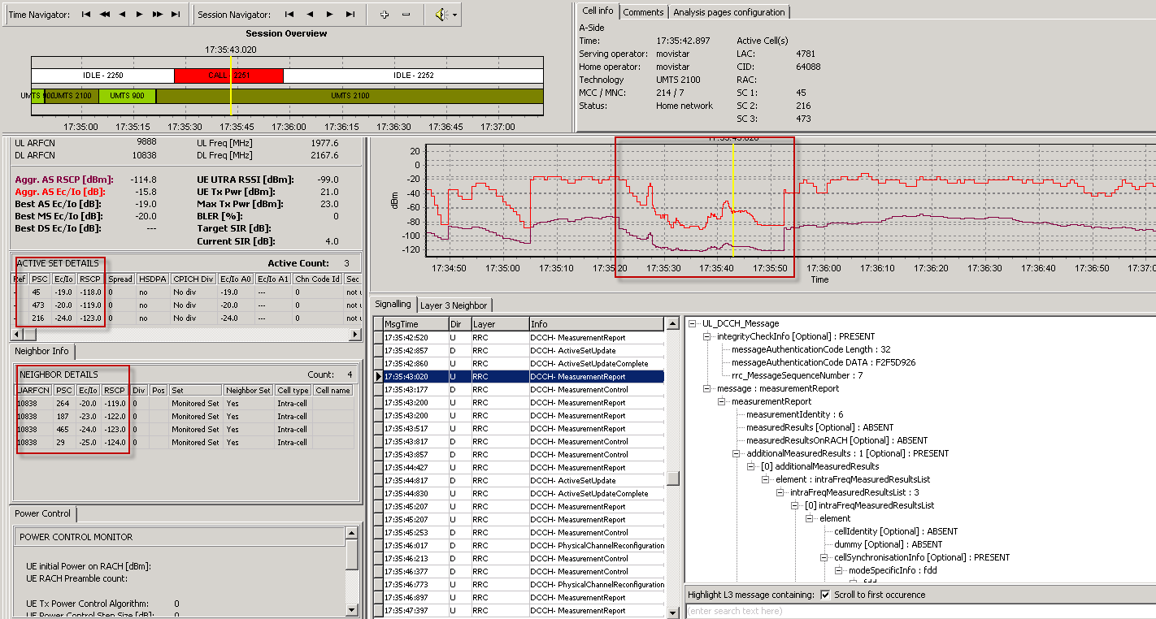
Caídas 3G
Cobertura

Slide 65
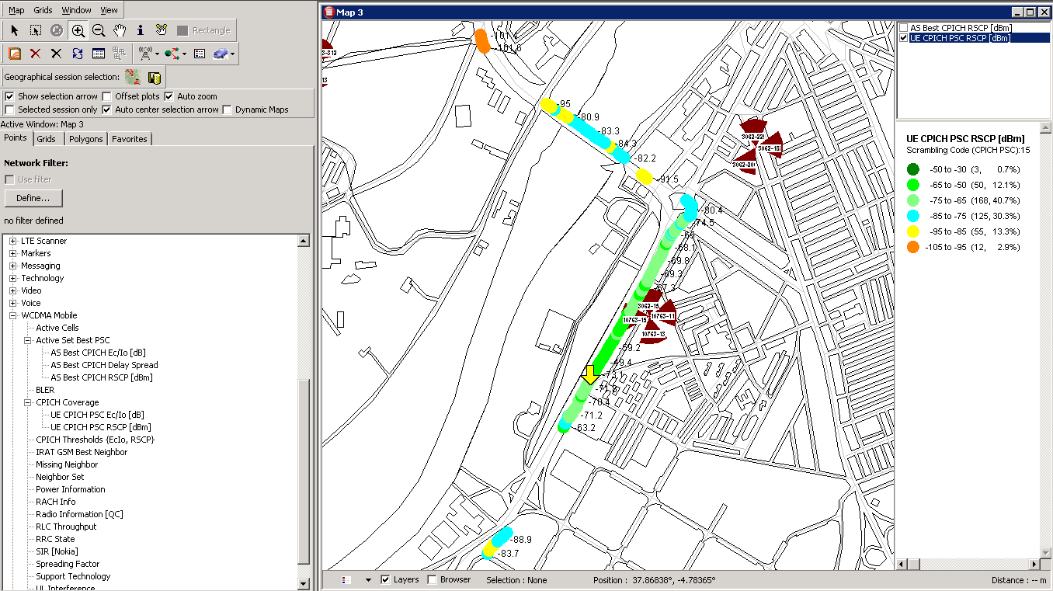
Caídas 3G
Cobertura

Slide 66
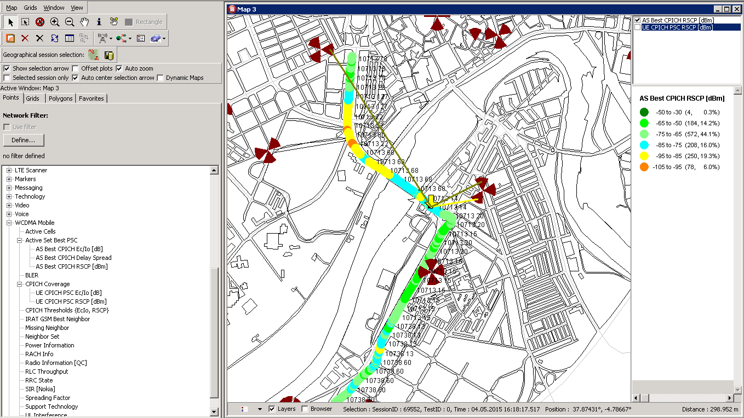
Caídas 3G
Colindancias

Slide 67
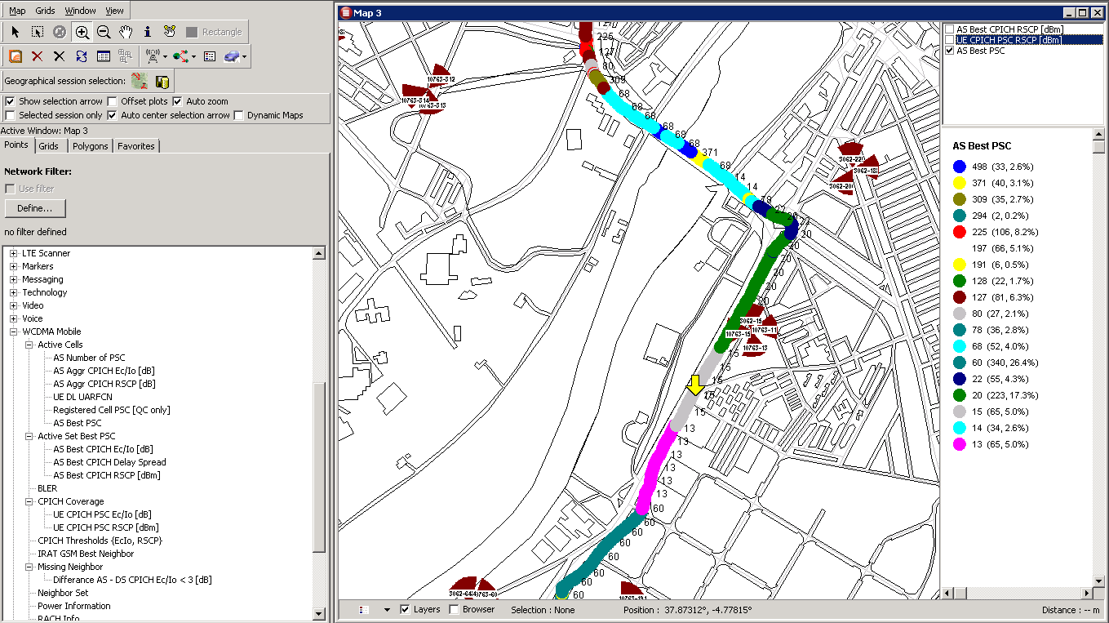
Caídas 3G
Sobre Alcance

Slide 68
Caídas 3G
Acción # 1
Acción # 2
Acción # 3
Cobertura
Modificación de tilt de las celdas de la zona
Implementación de una nueva celda
Colindancias
Creación de las vecinas faltantes
Optimización de listas y parametrización de las colindancias
Evaluar congestión de las celdas vecinas
Calidad
Asignación de nuevos SCs
Modificar tilt para evitar polución de pilots (max. 3)
Revisar posibles sobre alcances e interferencias externas
Sobre Alcance
Modificación de tilt
Atenuación de los valores de potencia
Parametrización
Revisar parámetros de celda
Ajuste fino de parámetros
No Radio
Revisar problemas de Transmisión
Revisar problemas de HW
Indisponibilidad / Alarmas

Slide 69

CSFB 4G
Arquitectura

Slide 70
CSFB 4G
Procedimiento
La red legacy (2G/3G) y la red LTE coexisten como redes mixtas, entre el equipo móvil y el core, en donde el MME (Mobility management Entity) proporciona el acceso a los servicios LTE, mientras que para 2G/3G el SGSN (Serving GPRS Support Node) sirve a los usuarios cuando utilizan servicios de datos y el MSC (Mobile Switching Center Server) cuando utilizan servicios de voz. Para poder soportar la señalización CS Fallback y transferencia SMS a dispositivos LTE, el MME se conecta al servidor MSC.
La interfaz – SGs – entre el MSC y MME permite al usuario estar registrado tanto en CS como PS mientras se encuentra en la red de acceso LTE. Esta interfaz también habilita el paging CS a través del acceso LTE sin que el dispositivo deje LTE.
Si se tiene una conexión de datos activa en LTE y se produce una llamada de voz entrante se envía un mensaje de paging a través de LTE al dispositivo del usuario.
Este mensaje de paging inicia el proceso de CSFB en el que el dispositivo envía una solicitud a la red para realizar la transición a la red 2G/3G.
Una vez realizado el cambio, se siguen los procedimientos de establecimiento de la llamada de la red legacy correspondiente. Las llamadas originadas siguen el mismo proceso de LTE (PS) a 2G/3G (CS), con la excepción que el paso del paging no es necesario.
Cuando la llamada de voz concluye, el móvil vuelve a LTE a través del modo IDLE o de los procedimientos de movilidad en modo dedicado.

Slide 71



CSFB 4G
Procedimiento
Llamada de Voz Entrante
Paging CS vía LTE
Circuit-Switched FallBack
Regreso a LTE tras la llamada de voz

Slide 72

CSFB 4G
Procedimiento

Slide 73
CSFB 4G
Procedimiento
La liberación de la conexión RRC con redirección se utiliza para terminar la conexión RRC y al mismo tiempo proporciona información al móvil relacionada con la celda destino de la tecnología de acceso. El procedimiento es iniciado por la radio base (E-UTRAN) enviando al móvil un mensaje RRCConnectionRelease.
Si se tiene que implementar una redirección a otra tecnología, la información está contenida en el mensaje RRCConnectionRelease y el elemento de información redirectedCarrierInfo indica la frecuencia de la portadora de la tecnología de acceso a la que el terminal debe realizar el fallback. El terminal utiliza la portadora para seleccionar una celda con condiciones aceptables para acampar.

Slide 74

CSFB 4G
Procedimiento

Slide 75
CSFB 4G
TRACKING AREA
En el dominio CS, el área de cobertura está dividida en “Location Areas” que contienen tanto a celdas GSM como UMTS. En el caso de LTE, las áreas de cobertura se dividen en “Tracking Areas”.
Los LA y TA generalmente cubren el mismo área geográfica, lo que implica que un móvil puede acceder a WCDMA/GMS y LTE, siempre y cuando el móvil soporte todos estos accesos.
Si el mapeo de TA-LA indica que el terminal pertence a un LA definido en una MSC/VLR, pero el móvil está en un LA que pertenece a otra MSC/VLR, entonces la llamada se enrutará a través de una MSC/VLR incorrecta.
Un HO entre MSC/VLRs toma tiempo y resulta en actualizaciones adicionales de HLR. Este retardo también puede causar que parte que origina la llamada la cuelgue antes que el destinatario tenga la posibilidad de atender la llamada.
Criterios de mapeo de TA/LA para que el CSFB funcione correctamente:
- La cobertura de un TA o lista de TA debe coincidir únicamente con un LA para minimizar el retardo en el establecimiento de llamada cuando se emplea CSFB. Es decir, 1 TA no puede contener varios LA, aunque al revés si es posible.
- Los TAs deben estar contenidos dentro la cobertura de los LA 3G. Es decir, se necesita chequear el solapamiento de las coberturas 4G y 3G para decidir en qué sitios LTE pertenecerán a que TA.

Slide 76
Eventos 4G
Eventos 4G
4G Event group | Event Number | Description | Event 3G
Intra/Inter Freq | A1 | Serving becomes better than threshold | → 2f
 | A2 | Serving becomes worse than threshold | → 2d
 | A3 | Neighbor becomes offset better than Serving | → 1a
 | A4 | Neighbor becomes better than threshold | → 1e
 | A5 | Serving becomes worse than threshold1 and neighbor becomes better than threshold2 | → 2b
 | A6 | Neighbor becomes offset better than Scell (Carrier Aggregation)
Inter System | B1 | Inter RAT neighbor becomes better than threshold | → 3c
 | B2 | Serving becomes worse than threshold1 and inter RAT neighbor becomes better than threshold2 | → 3a
time to trigger: {0,40,64,80,100,128,160,256,320,480,512,640,1024,1280}

Slide 77


CASOS PRÁCTICOS
NQDI

Slide 78
Muchas Gracias

